Slide 1
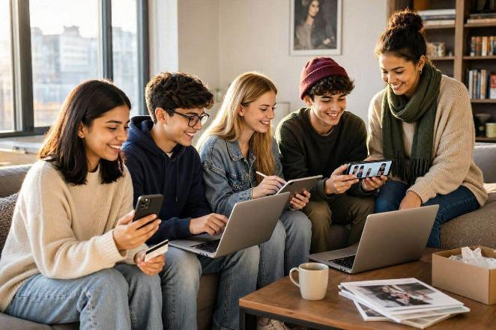
أمن المعلومات في شبكة الإنترنت
كتابة: فريال مسّاد

Slide 2

سنتعلّم اليوم:
البَصْمَة الإلكترونيّة /الرقميّة
أنْوَاع الاحتيال والهندسة الاجتماعيّة
الحِمَايَة من الاحتيال
التَّسَوُّق الآمن عبر الإنترنت

Slide 3


هَلْ قُمْتَ بِتَحْمِيلِ لُعْبَةٍ أَوْ تَطْبِيقٍ في ال 24 سَاعَةً الأخيرة؟
Notes:
نبدأ بفعالية استفتاء
يتم توزيع كرتات على الطلاب، يحصل كل طالب على بطاقة خضراء وبطاقة حمراء
ثم نبدأ بعرض الجمل ، بحيث من يوافق والإجابة نعم يرفع البطاقة الخضراء، ومن لا يوافق يرفع بطاقة حمراء.
نلفت انتباه الطلاب إلى عدد البطاقات الخضراء المرفوعة في كل سؤال مقابل البطاقات الحمراء

Slide 4

هل قمت بتحويل أموال أو اشتريت شيئا من Click خلال آخر 24 ساعة؟

Slide 5

هل سبق وأن استخدمت شبكة wi-fi عامة مفتوحة (غير آمنة)؟

Slide 6

هل وافقت على cookies في موقع معين مؤخرا؟

Slide 7
"هل قمتُمْ بتحميل تطبيق جديد ومنحتُموه إمكانية الوصول إلى جهات الاتصال أو الموقع الخص بكم؟"

Slide 8
هل قمت بالشراء عبر الإنترنت مؤخرا؟

Slide 9
هل استخدمتُمْ كلاً من أدوات الذكاء الاصطناعي AI وقمتُمْ برفع معلومات شخصية أو صورٍ لكم و/أو لعائلتكم إليها؟"

Slide 10
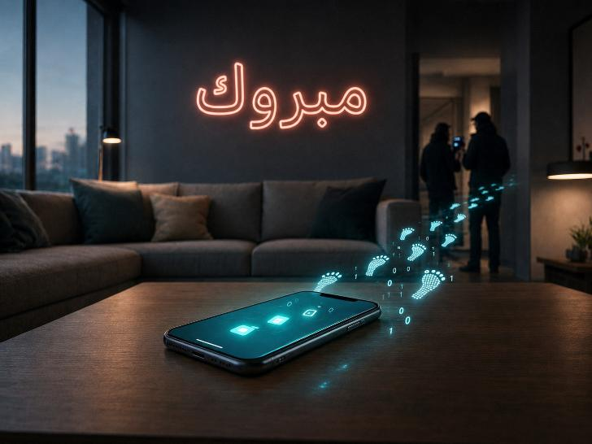
لقد تركت
بصمة رقمية
Notes:
في كل مرة تحمّل فيها تطبيقا جديدا، أو تشتري ملابساً من مواقع الإنترنت، أو تنقل ملفا على ديسكورد، فأنت تترك بابا مفتوحا. أو بصمة رقمية، عندها لن تعرف من لديه إمكانية الوصول الى هاتفك أو ساعتك الذكية أو تفاصيل بطاقتك الاعتماد؟

Slide 11
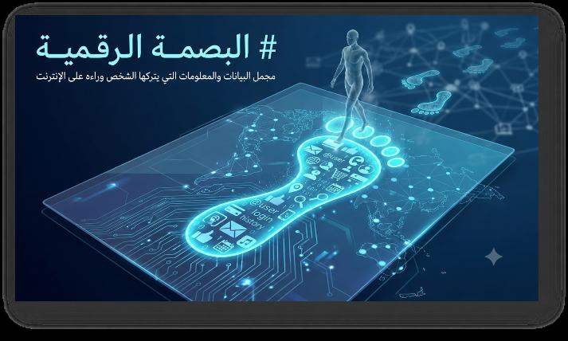
البصمة االرقمية (البصمة الإلكترونية)Digital Footprint
Notes:
تعرف البصمات الالكترونية تسمى أيضا باسم "البصمات الرقمية"، وهي تشكل جميع المعلومات التي يتركها الشخص أثناء أنشطته عبر الإنترنت. يمكن أن تشمل هذه الرموز التعبيرية المفضلة، سرعة الكتابة، العبارات الرائجة، التطبيقات المفضلة، الإضافات المفضلة، المعلومات الشخصية، عادات التصفح، التفاعلات الاجتماعية، والمزيد.
أين يمكن أن نترك بصمة الكترونية:
1. الشبكات الاجتماعية (تيك توك، إنستغرام): تعليقات، إعجابات، صور وقصص. من المهم أن تعلموا بأن أي نشاط مثل النسخ والتوزيع البحث عن المحتوى تترك معلومات تشكل أثرا لا يمحى.
2. الألعاب والدردشات عبر الإنترنت: رسائل في مجموعات واتساب، ديسكورد، أو تفاعلات داخل ألعاب الفيديو عبر الإنترنت، والتي يمكن تسجيلها بسهولة.
3. سجلات البحث والمشاهدة (HISTORY): عمليات البحث في جوجل أو تاريخ مشاهدة يوتيوب. تستخدام الخوارزميات هذه المعلومات ل "تدرسها وتحللها" وتقوم بتقديم إعلانات الملائمة لتوجهاتنا ومتطلباتنا
4. معلومات حول الموقع : GPS العديد من التطبيقات تتتبع موقعنا الفعلي، أحيانا حتى دون أن تلاحظ (مثل الخرائط أو الشبكات الاجتماعية).

Slide 12
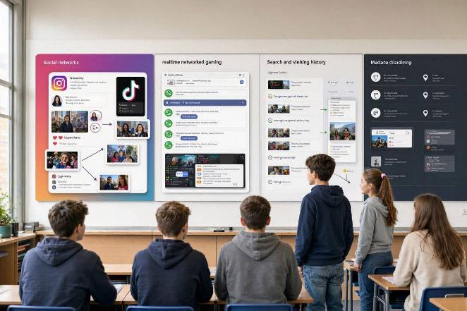
أنواع البصمات الرقمية/ الإلكترونية
ماذا نرى في الصورة؟
على ماذا ينظر الأطفال؟
Notes:
في الصورة نرى أنواعا مختلفة من البصمات الرقمية. بعبارة أخرى، الطرق والفعاليات التي نتخذها والتي تجعلنا نترك أثرا رقميا وإمكانية تتبعنا.
مثل ماذا؟
نسأل ونعطي الطلاب امانية المناقشة. وفقا للإجابات، نبدأ بعرض أنواع البصمات الرقمية المختلفة وفقا للشرح التالي:
شبكات التواصل الاجتماعي
الألعاب الرقمية
سجلات البحث
تحديد الماقع GPS

Slide 13
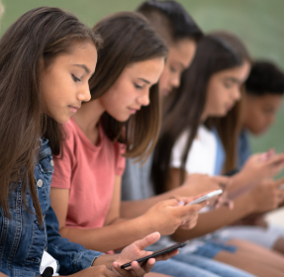
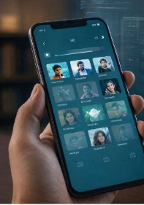
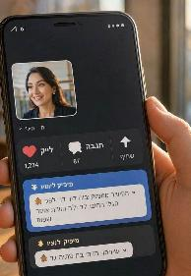
أنواع البصمات الرقمية/ الإلكترونية
1. مواقع التواصل الاجتماعي (تيك توك، إنستغرام)
المشاركة/النشر
صور وستوريهات
تعليقات وإعجابات
Notes:
التعليقات والإعجابات - كل تعليق لنا محفوظ بحسب التاريخ والوقت، ويمكنك إخفاء الإعجابات والمشاركات إلا أنها لا تُحذَف تماماً
الصور والستوريهات - حتى لو حذفت، قد تكون حفظت على خادم الشبكة server أو تم التقاط وتسجيل الشاشة من قبل آخرين
المشاركة/النشر – النسخ والبحث عن المحتوى يخلق عدة "بصمات" على الويب، يصعب حذفها بالكامل بعد توزيع المحتوى

Slide 14
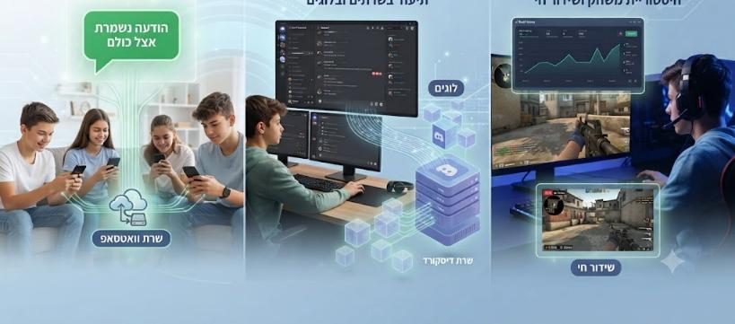
أنواع البصمات الرقمية/ الإلكترونية
2. الألعاب الإلكترونية والمحادثات
رسائل واتس اب
محادثات ديسكورد
العاب الفيديو
Notes:
الرسائل في مجموعات واتساب - محفوظة من قبل جميع المشاركين في المجموعة
محادثات ديسكورد - مسجلة على الخوادم والمدوناتserver
التفاعلات في ألعاب الفيديو عبر الإنترنت – محفوظة في تاريخ اللعبة وأحيانا تبث مباشرة

Slide 15
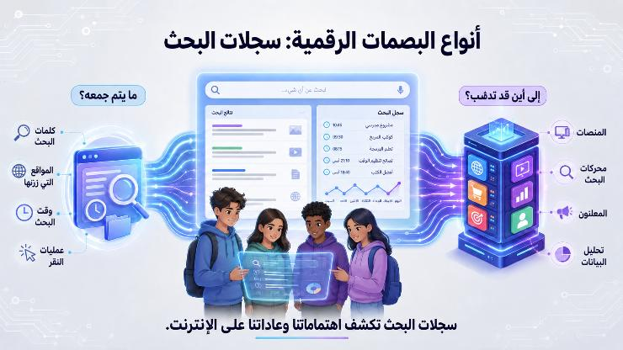
أنواع البصمات الرقمية/ الإلكترونية
3. سجلات البحث History
Notes:
عمليات البحث في جوجل
سجلات محفوظة لمشاهدات اليوتيوب
وقت مشاهدة الفيديو – تتعلم الخوارزميات أنماط السلوك (الرموز التعبيرية المفضلة، عادات التصفح) لتخصيص الإعلانات الملائمة

Slide 16
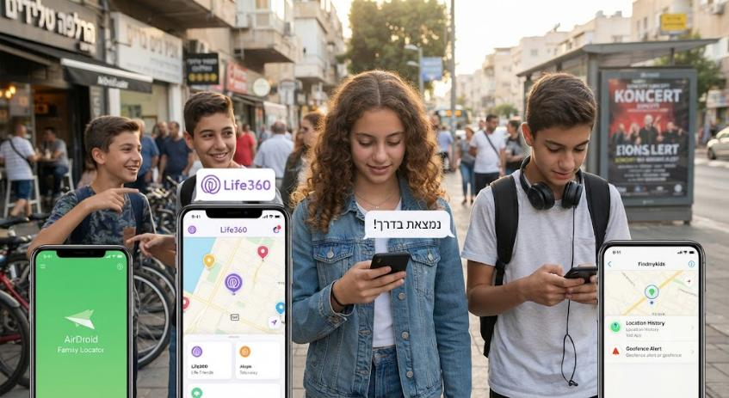
أنواع البصمات الرقمية/ الإلكترونية
4. بيانات عن موقع GPS
Notes:
بيانات حول الموقع GPS
تطبيقات الخرائط
نشر وشاركة الموقع على وسائل التواصل الاجتماعي
تطبيقات الطقس/الرياضة – تتبعنا حتى بدون علمنا

Slide 17
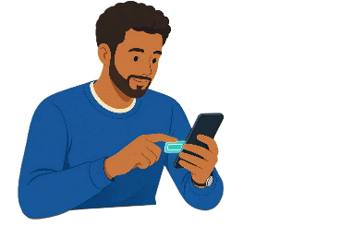

الهندسة الاجتماعية
أنواع الاحتيال و"الهندسة الاجتماعية"
جمع المعلومات
التواصل
التلاعب
تدفع الناس لاتخاذ إجراءات أو كشف معلومات
العامل البشري
تنفيذ المهام
Notes:
الهندسة الاجتماعية هي تقنية للتلاعب النفسي تستخدم لدفع الناس لاتخاذ إجراءات أو كشف معلومات سرية. على عكس الهجمات السيبرانية "العادية" التي تعتمد على ثغرات برمجية، تستغل الهندسة الاجتماعية أضعف حلقة في سلسلة الأمان: العامل البشري.
1. جمع المعلومات: يحقق المهاجم مع الضحية (عبر الشبكات التواصل الاجتماعي، مواقع الشركات، إلخ) للعثور على الفخ.
2. التواصل: التواصل مع الضحية باستخدام هوية مزيفة (مثل موظف الخلل الفني، مدير بنك، أو زميل).
3. التلاعب: استخدام قصة مبررة لسحب المعلومات أو حثه على اتخاذ إجراءات.
4. تنفيذ المهمة: يقوم الضحية بالكشف عن كلمة المرور، أو النقر على الرابط، أو إجراء تحويل المال.

Slide 18
الهندسة الاجتماعية – مثال
تدفع الناس لاتخاذ إجراءات أو كشف معلومات: العامل البشري
جمع المعلومات
متابعة نورا عبر شبكات التواصل الجتماعي، والتعرف على المغني المفضل لديها
التواصل
إرسال رسالة "الفوز" بتذاكر عرض للمغني المفضل
التلاعب
الضغط على "املأ التفاصيل الشخصية"
تنفيذ المهام
كادت نوراا أن تدخل تفاصيل بطاقة اعتماد والديها

Slide 19

أنواع الاحتيال والهندسة الاجتماعية
التَّصَيُّدُ الاحتيالي (Phishing)
محاولة خداع المستخدمين وسرقة معلومات شَخْصِيَّة مثل أسماء المستخدمين، وكلمات المرور، وبطاقات الائتمان، والمزيد، وجعلنا نضغط على روابط مؤذية
(مِمَّا يُؤَدِّي إلى الوقوع في الفخ)

Slide 20






أنواع التَّصَيُّدُ الاحتيالي (Phishing)
التصيد عبر الرسائل النصية Smishing
انتحال الهوية
في المواقع
التزييف العميق (Deepfake Phishing) )
التصيد الصوتي صوت "مزيف" (Vishing)
الهجوم
المستهدف
Notes:
التصيد الصوتي: - ينتحل المهاجمون شخصية شخصيات معروفة، مثل البنوك والوزارات الحكومية، ويحاولون عبر المحادثات بالاصوات المزيفة جعل الضحية تكشف عن معلوماتها الشخصية وتقوم بإجراءات معينة عبر الهاتف.
الهجوم المستهدف: : تستهدف الهجمات شخصًا أو مجموعة معينة يهتم المخترق بالوصول إليها على وجه التحديد. يجمع المخترق معلومات أولية، غالبًا من مصادر مرئية، حول شخص أو مجموعة معينة ويصوغ رسالة في مجال اهتماماتهم أو مهنتهم بشكل مباشر، لجعل الاستهداف مقنعًا بشكل خاص. لذلك، على سبيل المثال ، سيحاول المحتال الذي وجد أن الشخص الذي يستهدفه هو محب للمشروبات يتصفح ملفه الشخصي على الشبكة الاجتماعية، أن يصطاده برسالة لعملية بيع في مجال المشروبات مثلا. بالطريقة نفسها، أحيانًا يستهدف الهجوم الإدارة العليا مباشرة لسرقة الأموال أو المعلومات الحساسة أو الوصول إلى شبكة وأنظمة المنظمة. في هذا النوع من الهجوم، يحاول المتسللون أيضًا الضغط على الموظفين الذين قد يخشون رفض الطلبات من الإدارة.
التصيد عبر الرسائل النصية Smishing :رابط يأتي في رسالة عبر الرسائل القصيرة أو أي تطبيق مراسلة آخر ، أو عبر البريد الإلكتروني. في بعض الأحيان ، سيسمح مجرد النقر على الرابط للمخترق بالوصول إلى الجهاز، وأحيانًا يؤدي الرابط إلى موقع ويب يتظاهر بأنه طلب لإدخال تفاصيل شخصية تصل إلى أيدي المخترق.
التزييف العميق (Deepfake Phishing) )بين الهندسة الاجتماعية وتقنيات الذكاء الاصطناعي لتزوير الهويات بدقة فائقة، مما يجعل الخداع يتجاوز النصوص المكتوبة إلى الصوت
انتحال الشخصيات على شبكات التواصل الاجتماعي: ينتحل المخترقون شخصيات مختلفة على الشبكات الاجتماعية ويطلبون معلومات شخصية تحت الوهم بأنها كيان رسمي وشرعي.

Slide 21
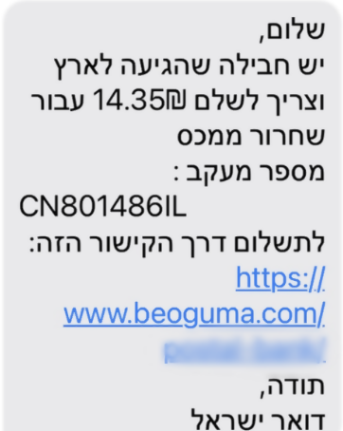
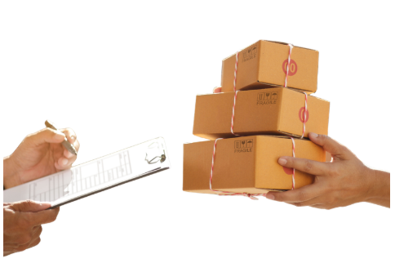
التَّصَيُّدُ الاحتيالي (Phishing)
"لديك طرد"
Notes:
كيف تعرف إذا كانت الرسالة التي تلقيتها من شركة الشحن حقيقية أم أنهم يحاولون خداعك؟
1. خلق الضغط والشعور بالإلحاح – طلب من الناس اتخاذ إجراءات فورية بدافع "الإلحاح" هو تقنية شائعة تهدف إلى جعل الناس يتصرفون بدافع التوتر ويضللهم.
2. نقص في المعلوات للتواصل الشخصي – عادة ما تستخدم المنظمات الرسمية الاسم الأول للعميل وتخاطبه شخصيا. قد يكون الطلب العام من "عميل عزيز" علامة مريبة.
3. التوجيه إلى مواقع خارجية – قد تبدو المواقع المنتحلة مشابهة جدا في المظهر للموقع والنطاق الأصلي، لذا ينصح بالدخول إلى الموقع عبر المتصفح وعدم النقر على الرابط.
4. التحقق من المعلومات بطرق مختلفة – إذا تلقيت إشعار دفع لطرد ما، ينصح بالتحقق من رقم الطلب الظاهر في الرسالة، بالإضافة إلى تأكيد الطلب المستلم وقت الشراء. خيار آخر هو التحقق من الموقع الرسمي لبريد إسرائيل أو تطبيق البريد الجديد في منطقة تتبع الشحنات بكتابة رقم المنتج لمعرفة ما إذا كان الطرد قد وصل أم لا.
5. عدم إعطاء المعلومات – لقد تلقيت رسالة غريبة، أو رسالة تبدو شرعية، ولإلغائها يجب عليك تقديم رمز تحقق أو تفاصيل بطاقتك الائتمانية – توقف! كن يقظا لطلبات المعلومات الشخصية والرموز وكلمات المرور.
بعد شرح الرسالة، سألت الطلاب عن العلامات التي تدل على أن الرسالة عملية احتيال؟

Slide 22
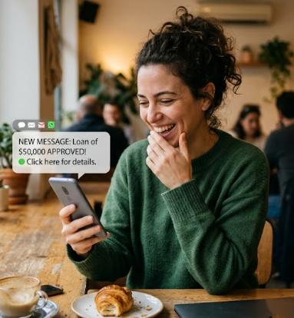
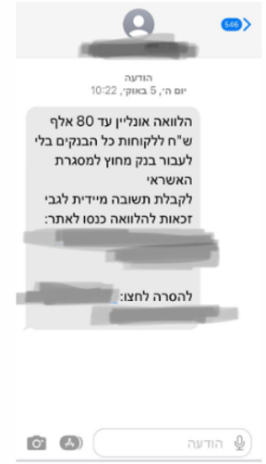
التَّصَيُّدُ الاحتيالي (Phishing)
القروض
Notes:
بعد أن أقدم وأشرح، أطلب من الطلاب تحديد علامات تعريف تدل على أن الرسالة عملية احتيال!

Slide 23
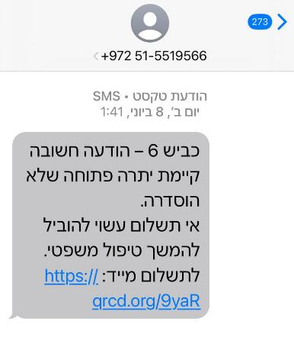

التَّصَيُّدُ الاحتيالي (Phishing)
شارع 6 – כביש 6
Notes:
بعد أن أقدم وأشرح، أطلب من الطلاب تحديد علامات تعريف تدل على أن الرسالة عملية احتيال!

Slide 24
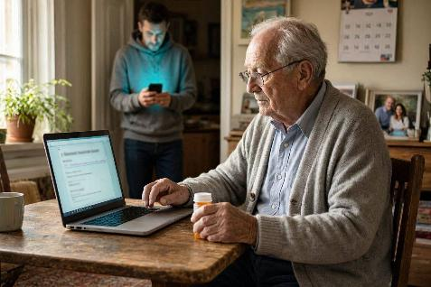
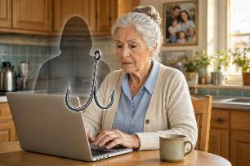
التَّصَيُّدُ الاحتيالي (Phishing)
كبار السّن – اللسعة الروسيّة
انتحال شخصيات المسؤولين
استهداف فئة محددة
الاحتيال بمبالغ ضخمة
Notes:
انتحال شخصيات المسؤولين: غالبا ما ينتحل المحتالون شخصيات مسؤولي الضمان الاجتماعي، وضباط الشرطة، ومندوبي المبيعات، والشركات التي تقدم خدمات الطوارئ الطبية (متظاهرين بأنهم أطباء)، ويستخدمون حتى "مكالمات الخدمة" لكسب ثقة كبار السن واستخراج المال منهم
التركيز على مجموعات محددة: هناك ظاهرة معروفة تسمى "اللسعات الروسية" الموجهة لكبار السن من الاتحاد السوفيتي السابق. تلقت الشرطة أكثر من 400 شكوى حول هذا الموضوع، ومنذ بداية عام 2026، تم تقديم 171 لائحة اتهام في قضايا احتيال ضد هؤلاء السكان
النطاق المالي والشبكات المنظمة: هذه عمليات احتيال بمبالغ ضخمة تصل إلى ملايين الشوقل، مثل حالة قام فيها فريق مكون من 11 مشتبه به بالاحتيال على كبار السن مقابل حوالي مليون شيكل، أو امرأة تبلغ من العمر 92 عاما تعرضت للاحتيال بعشرات الآلاف من الشقل

Slide 25

اَلْإِحْتِيَالُ اَلْمُتَنَكِّرُ
الشّعور بالارتياح قد "يقتل" الشّعور بالحذر
Notes:
هناك عمليات احتيال كامنة وراء عروض جذابة. على سبيل المثال:
عرض سعر رخيص للغاية،
ميزة جذابة جدا لفترة محدودة.
كما أن عمليات الاحتيال تختبئ خلف وعود مريحة. على سبيل المثال: التواصل الاجتماعي، الانتماء، المراكز، التقدير، المكانة.

Slide 26
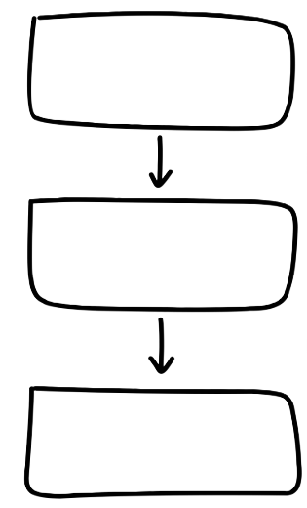
أَنْوَاع الاحتيال والهندسة الاجتماعيَّة
الخطوة 1
التسلل إلى النظام
الفدية (Ransomware)
بَرْمَجِيّات خَبِيثَة تَنْجَح في الوُصُول إِلى الكُمْبْيُوتَر وَتَبْتَزّ الفِدْيَة لِتَحْرِيرِها
الخطوة 2
التشفير والقفل
الخطوة 3
ابتزاز أموال الفدية
Notes:
برامج الفدية هي برمجيات خبيثة شائعة جدا تهدف إلى ابتزاز الضحايا عبر الإنترنت
غالبا ما تعمل عملية الاحتيال على الخطوات التالية:
اختراق النظام: يصيب البرنامج جهازا محمولا أو حاسوب شخصي أو شبكة حاسوبية كاملة
التشفير والقفل: تقوم البرمجيات الخبيثة بقفل الوصول إلى النظام أو تشفر جميع المعلومات والملفات المهمة المخزنة فيه. يتم تنفيذ هذه العملية أحيانا باستخدام مفاتيح التشفير والاتصال بخوادم التحكم عن بعد الخاصة بالمهاجمين
ابتزاز أموال الفدية: يطالب المهاجمون الضحية بدفع مبلغ مالي (عادة بعملات افتراضية يصعب تتبعها)، وفي المقابل يعدون بإزالة القيد وإطلاق الملفات

Slide 27

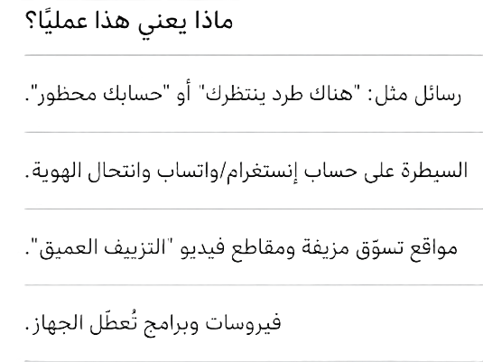
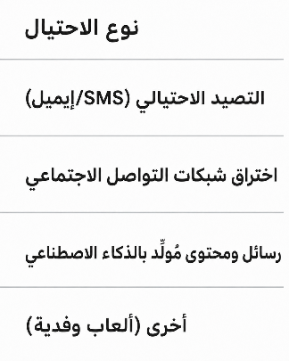
احصائيات ومعطيات
انتشار الظاهرة في إسرائيل

Slide 28

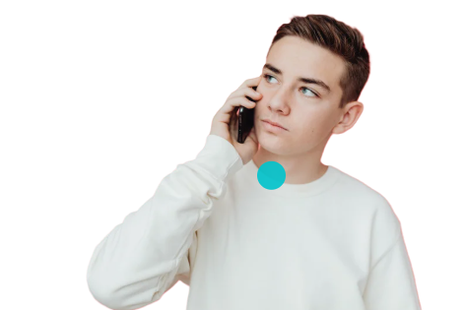
كيف نحدد أن الرسالة مشبوهة؟
نسأل أنفسنا!
مرحبًا آدم،
يوجد على حسابك لدى شارع 6 دين بقيمة 47.90 شيكل. يرجى تسديد المبلغ خلال 24 ساعة لتجنب إضافة رسوم أو فوائد تأخير. نظرًا لعدم تسديد المبلغ حتى الآن، تم تحويل الملف إلى إجراءات المتابعة القانونية العاجلة . للاطلاع على تفاصيل المبلغ وإتمام عملية الدفع، يُرجى الدخول إلى الرابط التالي:
Notes:
الآن بعد أن تعلمنا جميع أنواع الاحتيالات، دعونا نتعلم قليلا عن كيفية التعرف على الاحتيالات عبر الإنترنت.

Slide 29

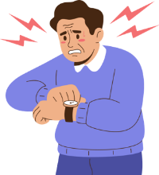


كيف نحدد أن الرسالة أو المحادثة مشبوهة؟
دعونا نسأل أنفسنا!
هل المحادثة منطقية؟
هل المكالمة
متوقعة؟
هل هناك استعجال أو ضغط؟
هل التوّجه
الشخصي
Notes:
الآن بعد أن تعلمنا جميع أنواع الاحتيال، دعونا نتعلم قليلا عن كيفية التعرف على الاحتيالات عبر الإنترنت.

Slide 30

كيف نميِّز أن الرسالة مشبوهة؟
دعونا نفكر!
مرحبا آدم، لديك دين مفتوح على الطريق السريع 6 بقيمة 47.90 شيكل ويجب عليك سداده خلال 24 ساعة لتجنب تراكم الفوائد. وبسبب عدم الدفع، تم نقل القضية إلى معالجة قانونية معجلة.
للاطلاع على التفاصيل وإجراء الدفع السريع، انقر على الرابط التالي:
Notes:
الآن بعد أن تعلمنا جميع أنواع الاحتيالات، دعونا نتعلم قليلا عن كيفية التعرف على الاحتيالات عبر الإنترنت.

Slide 31
كيف نحدد أن الرسالة أو المحادثة مشبوهة؟
دعونا نسأل أنفسنا!
هل المحادثة منطقية؟
هل المكالمة
متوقعة؟
هل هناك استعجال أو ضغط؟
هل التوجه
الشخصي
Notes:
الآن بعد أن تعلمنا جميع أنواع الاحتيال، دعونا نتعلم قليلا عن كيفية التعرف على الاحتيالات عبر الإنترنت.

Slide 32





الشباب والخصوصية الرقمية
نقص في الخبرة
الثقة الزائدة في الوسائل التقنية
يميل الأشخاص تحت سن 35 إلى الكشف عن المعلومات الشخصية والمالية بسهولة أكبر
الميل إلى
السلوك الاندفاعي
نقص المعرفة
رغبة في جني
الأموال بسرعة
Notes:
الشباب دون سن 35 يميلون إلى تقديم المعلومات الشخصية والمالية بسهولة أكبر عبر الإنترنت! صحيح أم خاطئ
يتواجد أبناء الشبيبة كثيرا على الإنترنت وفي كل مكان
لماذا تعتقد أن الشباب تحت سن 35 يميلون إلى الكشف عن المعلومات بسهولة؟
اعرض للطلاب الشريحة والأسباب وأطلب منهم التصويت ما إذا كان صحيحا إلى حد ما بالنسبة لهم.
وضعكم يشبه وضع سائر الأصدقاء وأبناء جيلكم، والسؤال هو ما هو البصمة الرقمية التي نتركها أثناء قيامنا بالابحار عبر الانترنت

Slide 33
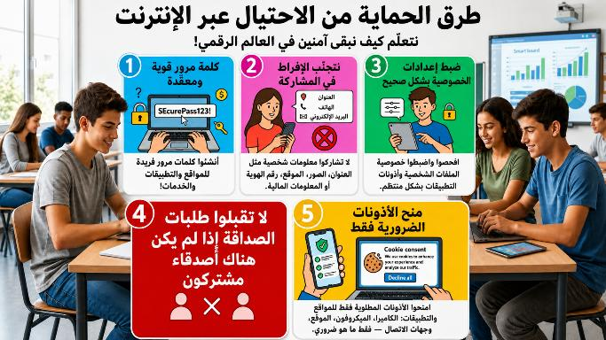
هل من الممكن منع الاحتيال وحماية أنفسنا؟
Notes:
كلمة المرور الجيدة:
القاعدة 1: استخدم كلمة مرور طويلة تحتوي على حوالي 12 حرفا تتكون من الحروف الكبيرة والصغيرة، وأرقام، ورموز خاصة
القاعدة 2: تجنب استخدام كلمات مرور شائعة، مثل: تاريخ الميلاد، أرقام التسلسل، عنوان البريد الإلكتروني
القاعدة 3: ابحث عن طريقة إبداعية لتذكر كلمة المرور، على سبيل المثال: كلمة من أغنية مفضلة
القاعدة 4: استخدم برنامج "إدارة كلمات المرور الآمن"، وحدد كلمة مرور قوية. وتغيير كلمة المرور بانتظام. وقم بإعداد المصادقة الثنائية لبرنامج إدارة كلمات المرور الخاص بك.
تجنب الإفراط في المشاركة: لتقليل البصمة الرقمية
إعداد الخصوصية – والتحقق من خطوتين
لا توافق على طلب الصداقة في الشبكات الاجتماعية إذا لم يكن هناك أصدقاء مشتركين – تحقق أولا
عند تحميل تطبيق، لا توافق على أي أذونات، فقط الأذونات الضرورية، وعند استخدام التطبيق فقط

Slide 34




ماذا تعلمنا؟
ضمن درس التربية المالية، تعلم روني أنه من المهم استخدام كلمة مرور قوية لتقليل أضرار الاحتيال. ماذا تنصحه أن يفعل؟
3.
2.
1.
استخدم كلمة مرور طويلة تتكون من الحروف الكبيرة والصغيرة، والأرقام، والرموز الخاصة.
استخدم كلمة مرور منتشرة ومعروفة حتى لا ينساها.
كلمة المرور المكونة من خمسة إلى تسعة أحرف هي كلمة مرور جيدة، لأن هذا هو النطاق الذي يستطيع الدماغ البشري تذكره.

Slide 35



ماذا تعلمنا؟
عنان هو شخصية معروفة على وسائل التواصل الاجتماعي، ويمتلك حسابات متعددة تتطلب تسجيل الدخول بواسطة كلة مرور
أي من الطرق التالية هي الطريقة الأكثر الآمنة لحفظ كلمات المرور؟
4.
3.
2.
1.
حفظ كلمات المرور في البرمجيات الآمنة والوموثوقة.
حفظ كلمات المرور على ورقة
احفظ كلمات المرور الخاصة في ملف إلكتروني على سطح مكتب جهاز الكمبيوتر الخاص بك.
حفظ كلمات المرور عن ظهر قلب

Slide 36


ماذا تعلمنا؟
نورا، صديقة سامر، أوصته باتباع الدخول بطريقة التحقق بخطوتين أو المصادقة الثنائية على جميع الأجهزة التي بحوزته. يعارض سامر هذا ويدّعي أن كلمة مرور واحدة جيدة تكفي
2.
1.
استخدم كلمة مرور شائعة حتى لا ينساها.
نورا على حق، لأن المصادقة الثنائية هي تشكِّل حماية إضافية.

Slide 37


ماذا تعلمنا؟
لقد قمت بتحميل تطبيق لهاتفك وطلب منك الموافقة على الموافقة على الوصول إلى الميكروفون، دليل الهاتف، والموقع
3.
2.
1.
وافق على جميع الطلبات لأنها مطلوبة على ما يبدو.
التحقق من الطلب، وإعطاء الإذن للوصول الى المعلومات التي يحتاجها التطبيق فقط
إعطاء الإذن فقط لكشف الموقع

Slide 38



ماذا تعلمنا؟
كان روني يتحدث مع أصدقائه عن تذاكر للمهرجان، وبعد ذلك مباشرة تلقى رسالة نصية تخبره بأنه فاز بتذكرة مجانية للدخول الى الحفلة، فضغط عليها ودخل الى الموقع .
اتضح أن روني تعرض للاحتيال عبر الإنترنت من خلال التصيد الاحتيالي من النوع التالي:
3.
2.
1.
التزييف العميق Deepfake Phishing
التصيد الصوتي صوت "مزيف" (Vishing)
الهجوم
المستهدف

Slide 39



ماذا تعلمنا؟
روني، البالغ من العمر 17 عاما، تلقى اتصالا من "موظف بنك" الذي طلب تفاصيله الشخصية من أجل ضمه الى برنامج خاص لأبناء الشبيبة. أنهى روني المحادثة، وفحص أمام البنك فاكتشف أن الأمر كان مجرد عملية احتيال
3.
2.
1.
4.
ينغر الشباب بسرعة أكبر لأنهم أكثر اندفاعيةً
يميل الشباب إلى الكشف عن المعلومات الشخصية بسهولة أكبر.
ينغر الشباب بسرعة أكبر بسبب نقص الخبرة لديم
جميع الإجابات صحيحة.

Slide 40

ماذا يعني مصطلح
"التسوق الآمن عبر الإنترنت"؟
Notes:
אחרי שלמדנו מה זה טביעת אצבע דיגיטלית ואיך שאנו משאירים מידע עלינו בגלישה באינטרנט ולמדנו גם איך אנשים משתמשים במידע זה כדי לעשות הואות ומה הם סוגי הואנות יש לעבור עכשיו למה שהכי חשוב וזה הכיס שלנו.
לא מעט אנשין היום התרגלו לקניה באינטרנט אך זה מעלה את הסיכויים שלנו לעבור הונאה היות שבקניה אנו מספקים מידע רגיש לרבות אמצעי תשלום
קודם בואו נסתובב ונקבע פגישות, נשוחח ונשמע סיפורים מחברינו בכיתה.
ההפעלה : מחלקים שעון פגישות לתלמדים :
קישור לשעון פגישות
https://drive.google.com/file/d/1imDD-QGD8trDew4Gt0biNUdad7ELmvMR/view?usp=sharing
מבקשת מהתלמידים להסתובב ולקבוע פגישות עם 5 תלמידים בכיתה
אני משתמשת בפעמון, מציינת שעה מסוימת. מי שקבע פגישה באותה שעה נפגשים ביחד ונותנים להם סוגיה לדיון ושיחה ביניהם לפי הסדר .
השאלות כתובות במצגת

Slide 41
ما هي العواقب
التي قد تحدث عند التسوُّق "الغير" آمن عبر الإنترنت؟

Slide 42
كيف يمكنك التأكد من أنك تتسوق بشكل آمن عبر الإنترنت؟

Slide 43
ما هي وسيلة الدفع التي تستخدمها عند التسوق عبر الإنترنت؟

Slide 44
ما هو أصعب ما حدث لك أو سمعت عنه في عائلتك خلال عملية تسوق عبر الإنترنت؟

Slide 45
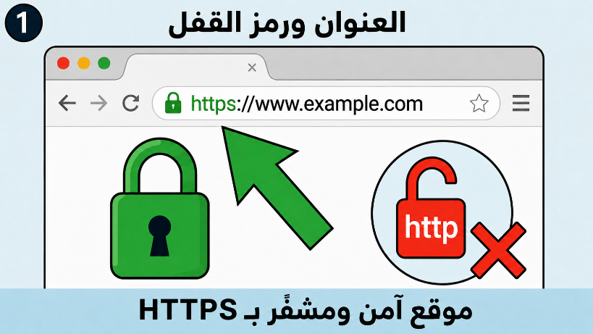
التسوق الآمن عبر الإنترنت
المواقع الآمنة
Notes:
المواقع الآمنة
1. بجانب الرابط يتم وضع علامة على موقع إلكتروني آمن بقفل مغلق، وينتهي الرابط بحروفhttps وليس HTTP فقط
2. ينتهي الموقع الموثوق بلاحقة com أو co.iL
3. ينصح بالتصفح فقط عبر شبكة واي فاي خاصة آمنة أو عبر الواي فاي العام في أماكن مألوفة (على سبيل المثال)
4. أخطاء إملائية – قد تشير الأخطاء السيئة في الصياغة أو الإملاء إلى أن هذا موقع احتيالي. انتبه للصياغة التي تظهر على الموقع وانتبه للأخطاء والنواقص.
5. الآراء الزبائن – ينصح بالتحقق مما إذا كانت هناك مراجعات أو آراء حول الموقع وما إذا كان الموقع لديه صفحة نشطة على الشبكات الاجتماعية.
6. معلومات للتواصل – ابحث في الموقع عن تفاصيل الاتصال بالشركة في قسم "من نحن" أو "تواصل معنا" والعنوان.
7. الوصول المباشر إلى الموقع عند البحث عنه في الانترنت وليس فقط عبر الروابط – من الأفضل تصفح المواقع من خلال البحث في جوجل وليس عبر الروابط أو النقرات المباشرة فقط

Slide 46
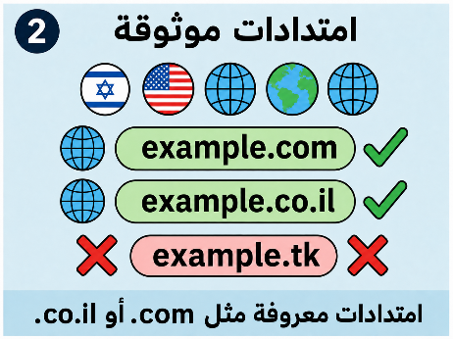
التسوق الآمن عبر الإنترنت
المواقع الآمنة
Notes:
المواقع الآمنة
1. بجانب الرابط يتم وضع علامة على موقع إلكتروني آمن بقفل مغلق، وينتهي الرابط بحروفhttps وليس HTTP فقط
2. ينتهي الموقع الموثوق بلاحقة com أو co.iL
3. ينصح بالتصفح فقط عبر شبكة واي فاي خاصة آمنة أو عبر الواي فاي العام في أماكن مألوفة (على سبيل المثال)
4. أخطاء إملائية – قد تشير الأخطاء السيئة في الصياغة أو الإملاء إلى أن هذا موقع احتيالي. انتبه للصياغة التي تظهر على الموقع وانتبه للأخطاء والنواقص.
5. الآراء الزبائن – ينصح بالتحقق مما إذا كانت هناك مراجعات أو آراء حول الموقع وما إذا كان الموقع لديه صفحة نشطة على الشبكات الاجتماعية.
6. معلومات للتواصل – ابحث في الموقع عن تفاصيل الاتصال بالشركة في قسم "من نحن" أو "تواصل معنا" والعنوان.
7. الوصول المباشر إلى الموقع عند البحث عنه في الانترنت وليس فقط عبر الروابط – من الأفضل تصفح المواقع من خلال البحث في جوجل وليس عبر الروابط أو النقرات المباشرة فقط

Slide 47
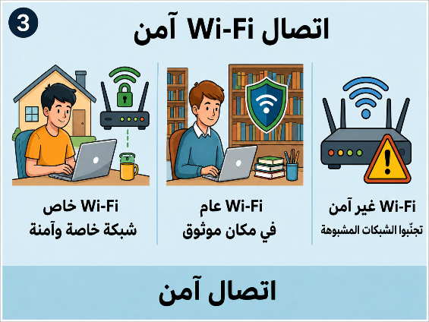
التسوق الآمن عبر الإنترنت
المواقع الآمنة
Notes:
المواقع الآمنة
1. بجانب الرابط يتم وضع علامة على موقع إلكتروني آمن بقفل مغلق، وينتهي الرابط بحروفhttps وليس HTTP فقط
2. ينتهي الموقع الموثوق بلاحقة com أو co.iL
3. ينصح بالتصفح فقط عبر شبكة واي فاي خاصة آمنة أو عبر الواي فاي العام في أماكن مألوفة (على سبيل المثال)
4. أخطاء إملائية – قد تشير الأخطاء السيئة في الصياغة أو الإملاء إلى أن هذا موقع احتيالي. انتبه للصياغة التي تظهر على الموقع وانتبه للأخطاء والنواقص.
5. الآراء الزبائن – ينصح بالتحقق مما إذا كانت هناك مراجعات أو آراء حول الموقع وما إذا كان الموقع لديه صفحة نشطة على الشبكات الاجتماعية.
6. معلومات للتواصل – ابحث في الموقع عن تفاصيل الاتصال بالشركة في قسم "من نحن" أو "تواصل معنا" والعنوان.
7. الوصول المباشر إلى الموقع عند البحث عنه في الانترنت وليس فقط عبر الروابط – من الأفضل تصفح المواقع من خلال البحث في جوجل وليس عبر الروابط أو النقرات المباشرة فقط

Slide 48
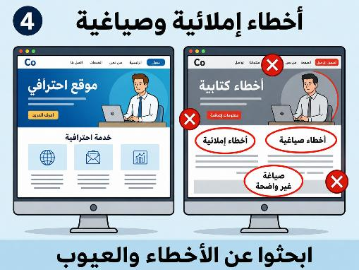
التسوق الآمن عبر الإنترنت
المواقع الآمنة
Notes:
المواقع الآمنة
1. بجانب الرابط يتم وضع علامة على موقع إلكتروني آمن بقفل مغلق، وينتهي الرابط بحروفhttps وليس HTTP فقط
2. ينتهي الموقع الموثوق بلاحقة com أو co.iL
3. ينصح بالتصفح فقط عبر شبكة واي فاي خاصة آمنة أو عبر الواي فاي العام في أماكن مألوفة (على سبيل المثال)
4. أخطاء إملائية – قد تشير الأخطاء السيئة في الصياغة أو الإملاء إلى أن هذا موقع احتيالي. انتبه للصياغة التي تظهر على الموقع وانتبه للأخطاء والنواقص.
5. الآراء الزبائن – ينصح بالتحقق مما إذا كانت هناك مراجعات أو آراء حول الموقع وما إذا كان الموقع لديه صفحة نشطة على الشبكات الاجتماعية.
6. معلومات للتواصل – ابحث في الموقع عن تفاصيل الاتصال بالشركة في قسم "من نحن" أو "تواصل معنا" والعنوان.
7. الوصول المباشر إلى الموقع عند البحث عنه في الانترنت وليس فقط عبر الروابط – من الأفضل تصفح المواقع من خلال البحث في جوجل وليس عبر الروابط أو النقرات المباشرة فقط

Slide 49
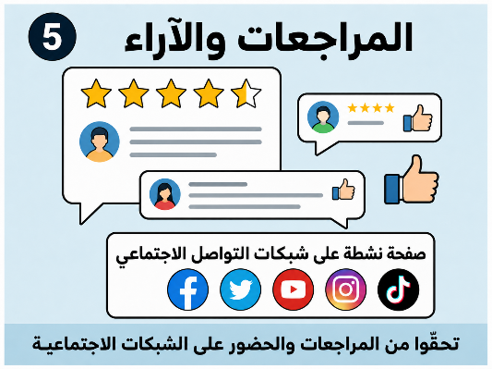
التسوق الآمن عبر الإنترنت
المواقع الآمنة
Notes:
المواقع الآمنة
1. بجانب الرابط يتم وضع علامة على موقع إلكتروني آمن بقفل مغلق، وينتهي الرابط بحروفhttps وليس HTTP فقط
2. ينتهي الموقع الموثوق بلاحقة com أو co.iL
3. ينصح بالتصفح فقط عبر شبكة واي فاي خاصة آمنة أو عبر الواي فاي العام في أماكن مألوفة (على سبيل المثال)
4. أخطاء إملائية – قد تشير الأخطاء السيئة في الصياغة أو الإملاء إلى أن هذا موقع احتيالي. انتبه للصياغة التي تظهر على الموقع وانتبه للأخطاء والنواقص.
5. الآراء الزبائن – ينصح بالتحقق مما إذا كانت هناك مراجعات أو آراء حول الموقع وما إذا كان الموقع لديه صفحة نشطة على الشبكات الاجتماعية.
6. معلومات للتواصل – ابحث في الموقع عن تفاصيل الاتصال بالشركة في قسم "من نحن" أو "تواصل معنا" والعنوان.
7. الوصول المباشر إلى الموقع عند البحث عنه في الانترنت وليس فقط عبر الروابط – من الأفضل تصفح المواقع من خلال البحث في جوجل وليس عبر الروابط أو النقرات المباشرة فقط

Slide 50
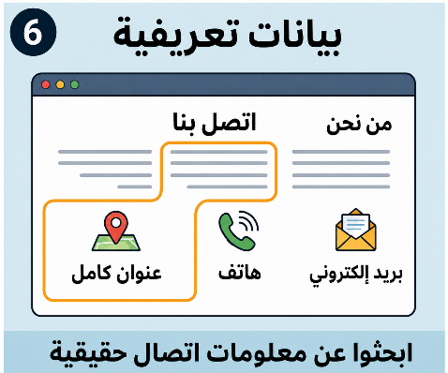
التسوق الآمن عبر الإنترنت
المواقع الآمنة
Notes:
المواقع الآمنة
1. بجانب الرابط يتم وضع علامة على موقع إلكتروني آمن بقفل مغلق، وينتهي الرابط بحروفhttps وليس HTTP فقط
2. ينتهي الموقع الموثوق بلاحقة com أو co.iL
3. ينصح بالتصفح فقط عبر شبكة واي فاي خاصة آمنة أو عبر الواي فاي العام في أماكن مألوفة (على سبيل المثال)
4. أخطاء إملائية – قد تشير الأخطاء السيئة في الصياغة أو الإملاء إلى أن هذا موقع احتيالي. انتبه للصياغة التي تظهر على الموقع وانتبه للأخطاء والنواقص.
5. الآراء الزبائن – ينصح بالتحقق مما إذا كانت هناك مراجعات أو آراء حول الموقع وما إذا كان الموقع لديه صفحة نشطة على الشبكات الاجتماعية.
6. معلومات للتواصل – ابحث في الموقع عن تفاصيل الاتصال بالشركة في قسم "من نحن" أو "تواصل معنا" والعنوان.
7. الوصول المباشر إلى الموقع عند البحث عنه في الانترنت وليس فقط عبر الروابط – من الأفضل تصفح المواقع من خلال البحث في جوجل وليس عبر الروابط أو النقرات المباشرة فقط

Slide 51
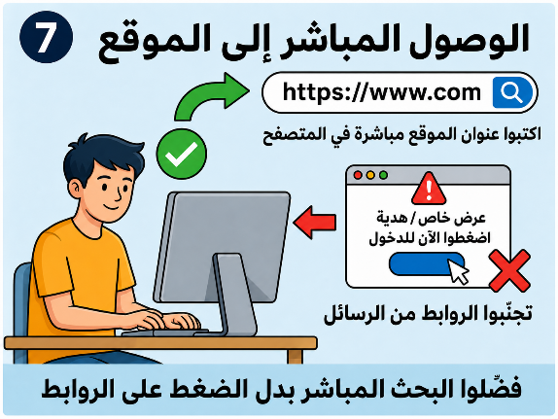
التسوق الآمن عبر الإنترنت
المواقع الآمنة
Notes:
المواقع الآمنة
1. بجانب الرابط يتم وضع علامة على موقع إلكتروني آمن بقفل مغلق، وينتهي الرابط بحروفhttps وليس HTTP فقط
2. ينتهي الموقع الموثوق بلاحقة com أو co.iL
3. ينصح بالتصفح فقط عبر شبكة واي فاي خاصة آمنة أو عبر الواي فاي العام في أماكن مألوفة (على سبيل المثال)
4. أخطاء إملائية – قد تشير الأخطاء السيئة في الصياغة أو الإملاء إلى أن هذا موقع احتيالي. انتبه للصياغة التي تظهر على الموقع وانتبه للأخطاء والنواقص.
5. الآراء الزبائن – ينصح بالتحقق مما إذا كانت هناك مراجعات أو آراء حول الموقع وما إذا كان الموقع لديه صفحة نشطة على الشبكات الاجتماعية.
6. معلومات للتواصل – ابحث في الموقع عن تفاصيل الاتصال بالشركة في قسم "من نحن" أو "تواصل معنا" والعنوان.
7. الوصول المباشر إلى الموقع عند البحث عنه في الانترنت وليس فقط عبر الروابط – من الأفضل تصفح المواقع من خلال البحث في جوجل وليس عبر الروابط أو النقرات المباشرة فقط

Slide 52

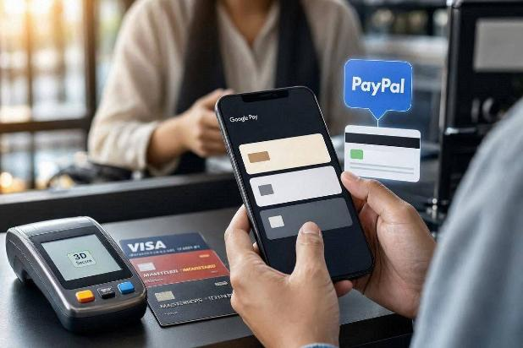
التسوق الآمن عبر الإنترنت
الدفع الآمن
استخدم الرمزקוד أو بصمة الإصبع أو مصادقة التعرف على الوجهFACE ID
GOOGLE PAY
APPLE PAY
PAYPAL
תקן PCI DSS –
כרטיס אשראי נטען
Notes:
التعريف الذكي הזדהות חכמה - في أي خدمة يتم فيها إدخال تفاصيل بطاقة الائتمان، أو عند استخدام المحفظة الرقمية، ينصح بالتأكد من تفعيل التعريف الآمن باستخدام رمز شخصي لمرة واحدة قبل إجراء المعاملة. يمكن تفعيل التعريف الآمن من خلال شركات بطاقات الائتمان Face ID
2. بطاقة ائتمان مسبقة الدفع כרטיס נטען – حيث يمكنك خصم مبلغ محدود. يمنع الحساب البنكي من التعرض للاحتيال، وفي حال حدوث تسريب، يحد من نطاق الضرر.
3. منصات الدفع عبر الإنترنت – البيانات المخزنة في منصات الدفع عبر الإنترنت مشفرة ولا تنقل إلى البائع وقت الدفع. يوصى باستخدام هذه المنصات مثل PayPal وGoogle Pay وApple Pay وBit وغيرها، باستخدام التحقق من السيسما، أو بصمة الإصبع، أو التعرف على الوجهFACE ID، بدلا من كتابة تفاصيل بطاقتك الائتمانية مباشرة على الموقع.
4. PCI DSS – معيار وضعته شركات بطاقات الائتمان الكبرى لضمان حماية بيانات بطاقات الائتمان أينما تم تخزينها. في مرحلة الشراء على الموقع، ينصح بالتحقق مما إذا كان علامة PCI DSS القياسية تظهر لشركات بطاقات الائتمان، والتي عادة ما تظهر على شاشة الشراء في هوامش الصفحة.

Slide 53






إذا وقعتم ضحية الاحتيال، اليكم
روابط ومواقع فيها المعلومات للحماية ومتابعة عملية الاحتيال

Slide 54

شكرا لكم!
طاقم الإرشاد
التثقيف المالي

